Slide 1
Roma
12 Febbraio 2025
Relazione sulle Terapie Digitali
Giulio Siccardi, DG f.f. AGENAS

Slide 2
Agenda
Definizioni
Confronto con le best practice europee:
Germania
Francia
Belgio
Contesto regolatorio europeo e italiano
Contesto regolatorio italiano
Il Programma nazionale HTA-DM e il ruolo di AGENAS
Conclusioni

Slide 3
Definizioni
Digital Health Technologies (DHT)
Digital Medicine (DM)
Digital Therapeutics (DTx)
Le DHT comprendono: applicazioni digitali per la promozione di stili di vita salutari e il benessere; tecnologie e piattaforme in grado di catturare, immagazzinare e/o trasmettere dati sulla salute direttamente agli operatori sanitari; strumenti che supportano la gestione e/o l’erogazione di attività e servizi sanitari e clinici.
La DM include prodotti software e/o hardware evidence-based con funzione di misurazione e/o intervento al servizio della salute umana.,
Le DTx sono interventi terapeutici basati sull'evidenza guidati da software per prevenire, gestire o trattare un disturbo o un problema di salute. In altre parole, i DTx sono applicazioni software rivolte al paziente che aiutano a trattare, prevenire o gestire una malattia e che hanno un vantaggio clinico dimostrato.
*Fonti: European Data Protection Supervisor (EDPS) -
Digital Therapeutics (DTx) | European Data Protection Supervisor (europa.eu)

Slide 4
Nello specifico, al fine di raggiungere il loro scopo, le terapie digitali possono essere:
Standalone, in quanto operano indipendentemente da qualsiasi altro prodotto medico come un farmaco;
Associate (specifici per malattia), in quanto vengono utilizzati in concerto con farmaci, dispositivi per ottimizzare la cura del paziente e gli esiti sanitari;
Combinate con un'altra terapia specifica e, pertanto, sviluppate in combinazione.
Le terapie digitali presentano comunemente le seguenti caratteristiche:
Possono integrarsi e/o comunicare direttamente con piattaforme e registri clinici digitali;
Possono essere accoppiati a dispositivi, sensori o ad altri strumenti indossabili dal paziente con funzioni di monitoraggio;
Generano dati real world che vengono analizzati e utilizzati per aggiornare e migliorare costantemente la terapia;
Sono di prescrizione medica nella grande maggioranza dei casi.
Definizioni

Slide 5
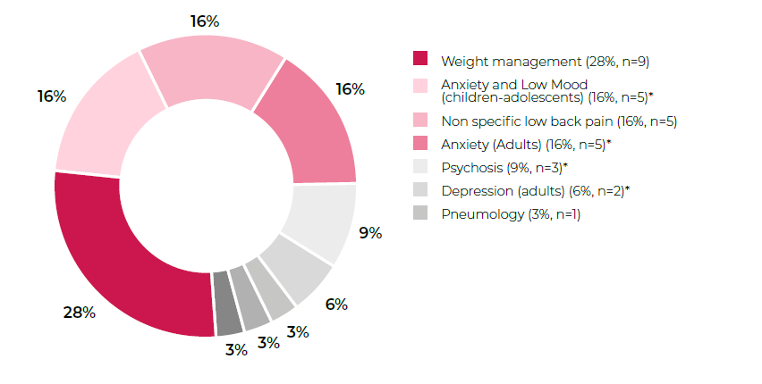
Casi d’uso: esempi UK
Tra le terapie digitali approvate in UK la categoria più rappresentata è la gestione del peso (28%), seguita da ansia e depressione in diverse fasce di età e condizioni specifiche (tra il 16% e il 6%). Altre condizioni incluse sono la psicosi (9%) e la pneumologia (3%). Anche in questo caso il grafico evidenzia dunque la forte attenzione su problematiche legate alla salute mentale e al benessere generale.

Slide 6
Confronto alcune best practice in Paesi dell’Unione Europea
Allo stato attuale, le esperienze europee più avanzate in tema di accesso e di rimborso DTx si registrano in Germania, in Francia e in Belgio e, nello specifico:
il DiGA (Digitale Gesundheitsanwendungen) Fast-track per la Germania, processo di rimborso tedesco per le applicazioni sanitarie digitali (cd. DiGA) la cui funzione principale è basata su tecnologie digitali aventi scopo medicale;
il PECAN (Prise en charge anticipée des dispositifs médicaux numériques) per la Francia, un processo di copertura anticipata approvato nel 2023 ed ideato, per facilitare l’accesso al rimborso dei dispositivi medici digitali, inclusi i DTx e soluzioni di telemonitoraggio medico;
la mHealthPyramid per il Belgio, una piramide di validazione a 3+ livelli per le app che sono incluse nella piattaforma mHealthBelgium, che centralizza tutte le informazioni necessarie delle applicazioni destinate ai pazienti, ai professionisti sanitari e alle istituzioni sanitarie.

Slide 7
Confronto con le best practice: Germania
Obiettivo: inserimento dei DTx nel DiGA list e relativo rimborso.
Oggetto: un DiGA è un’applicazione sanitaria digitale classificata a basso e medio rischio (classi I, IIa e IIb) ammissibile al rimborso, la cui funzione principale è basata su tecnologie digitali aventi scopo medicale.
I requisiti che deve possedere sono: marcatura CE (anche in termini di sicurezza ed usabilità); conformità al GDPR – privacy; dimostrabilità di uno o più effetti positivi sulla salute (beneficio di natura medica, oppure in un miglioramento rilevante per il paziente in termini di struttura e processi della cura).
Percorso*:
il DiGA può essere prescritto e rimborsato solo dopo aver completato con successo la valutazione da parte del BfArM ed essere stato incluso nel registro dei DiGA.
il DiGA dovrà aver dimostrato uno o più effetti positivi sulla salute e requisiti in termini di efficacia, sicurezza e regolatori. BfArM decide in merito alla domanda di rimborso entro tre mesi dal ricevimento della stessa.
il fornitore può richiedere una registrazione definitiva o provvisoria.
se il produttore non può provare immediatamente il beneficio può chidere una registrazione provvisoria, (procedura Fast-Track) che prevede una sperimentazione di 12 mesi con un inserimento temporaneo nell’elenco dei dispositivi rimborsati (DIGA LIST) (prorogabile di altri 12 mesi) .
Se «app per la salute» viene aggiunta all’elenco, il produttore stabilisce il prezzo per i primi 12 mesi. Dopo questo periodo, il produttore negozia la tariffa di rimborso con l’associazione federale delle casse malattia statali (GKV SV).
* fonti: Chino.io, in “Terapie digitali (DTx): framework disponibili in Europa, UK e Stati Uniti” di Digitalhealthitalia, e https://www.digitalmedicine.it/rimborso-delle-digital-health-technologies-germania/
Notes:
DiPA per applicazioni infermieristiche – Eventualmente allargare lo scope

Slide 8
Confronto con le best practice: Germania
Rappresentazione schematica del percorso:
Prerequisiti
Requisiti & Evidenza
Accesso & Autorizzazione Rimborso
Rimborso
3 Mesi
12 Mesi
(Prezzo fissato dal produttore
Soluzione candidata DiGA:
Dispositivo medico certificato: classe di rischio I o IIa o IIb.
Funzione principale basata su tecnologie digitali
Scopo medico raggiunto principalmente attraverso la sua funzione digitale
Supporta il riconoscimento, il monitoraggio, il trattamento o l'alleviamento di malattie, oppure il riconoscimento, il trattamento, l'alleviamento o la mitigazione di lesioni o disabilità. Non è destinato alla prevenzione primaria.
Utilizzato solo dal paziente o dal paziente e dall'operatore sanitario (non dall'operatore sanitario da solo).
Requisiti per sicurezza, funzionalità, qualità, sicurezza dei dati, protezione dei dati, interoperabilità
Effetti positivi sulla salute: beneficio medico, miglioramenti strutturali e procedurali rilevanti per il paziente nell'assistenza sanitaria.
Negoziazione dei prezzi con GKV-SV
Listing Permanente & Rimborso
Sottomette richiesta a BfArM
Requisiti per sicurezza, funzionalità, qualità, sicurezza dei dati, protezione dei dati, interoperabilità
Effetti positivi sulla salute: beneficio medico, miglioramenti strutturali e procedurali rilevanti per il paziente nell'assistenza sanitaria.
Valutazione di BfArM
Listing Temporaneo & Rimborso
Sviluppo e integrazione delle evidenze
Dialogo precoce con BfArM
Requisiti per sicurezza, funzionalità, qualità, sicurezza dei dati, protezione dei dati, interoperabilità
Effetti positivi sulla salute: beneficio medico, miglioramenti strutturali e procedurali rilevanti per il paziente nell'assistenza sanitaria.
Rifiuto & Revoca listing rimborso
Notes:
DiPA per applicazioni infermieristiche – Eventualmente allargare lo scope

Slide 9
Confronto con le best practice: Francia
Obiettivo: accelerare il rimborso dei dispositivi medici digitali terapeutici (DMD) o delle attività di monitoraggio medico a distanza.
Oggetto: DMD a scopo terapeutico e intesi ad essere registrati nell’elenco dei prodotti e servizi rimborsabili (LPPR) oppure destinato ad un'attività di monitoraggio da remoto e intesi a essere registrati nella lista delle attività di monitoraggio medico a distanza (LATM).
Di seguito i requisiti per accedere alla procedura di accesso di rimborso anticipato PECAN:
ha ottenuto la marcatura CE per i dispositivi medici (anche in termini di sicurezza, prestazioni e conformità ad altre normative europee, ad esempio GPDR-privacy).
possiede caratteristiche presumibilmente innovative, in termini di benefici clinici e/o organizzativi (valutate dal CNEDiMTS).
la soluzione dovrebbe essere presumibilmente innovativa in termini di benefici clinici o miglioramenti organizzativi. Questa valutazione è di esclusiva responsabilità della Commissione e si basa sui dati iniziali disponibili, tenendo conto di eventuali comparatori pertinenti.
consente di esportare i dati in formati o nomenclature interoperabili appropriati che garantiscono l'accesso diretto ai dati, oppure contiene interfacce per lo scambio di dati con dispositivi o accessori per raccogliere i parametri vitali del paziente.
non deve possedere altro tipo di copertura (Health Insurance Fund).
*fonti: https://gnius.esante.gouv.fr/en/financing/reimbursement-profiles/early-access-reimbursement-digital-devices-pecan
https://esante.gouv.fr/espace-presse/lancement-de-la-prise-en-charge-anticipee-des-dispositifs-medicaux-numeriques

Slide 10
Confronto con le best practice europee: Francia
Percorso:
L’operatore dei DMD verifica se il dispositivo è idoneo e presenta la candidatura sulle piattaforme ANS Convergence e HAS EVATECH;
L’idoneità viene esaminata dall'Agence Du Numérique En Santé (ANS) e dall’Haute Autorité de santé (HAS), presentando all'ANS tutte le prove sui requisiti di interoperabilità e sicurezza. La validazione è effettuata entro 45 giorni dal CNEDiMTS (HAS) e dall’ANS;
Sulla base di questi pareri, la decisione sul sostegno all'avanzamento digitale viene pronunciata entro 30 giorni dai ministri responsabili della sanità e della sicurezza sociale.
Dopo la convalida, il DMD viene rimborsato per un anno (non rinnovabile) prima di rientrare nella procedura standard di rimborso.
Stabilita la copertura anticipata, sono fissati 6 mesi per richiedere la registrazione dei dispositivi nella lista LPPR oppure 9 mesi per la registrazione nella LATM (Fase di rimborso a lungo termine). Il rimborso standard, così ottenuto, dura diversi anni ed è rinnovabile.

Slide 11
Confronto con le best practice europee: Francia
Rappresentazione schematica del percorso:
Prerequisiti
Requisiti & Evidenza
Rimborso
DMN
Fine Terapeutico
LPPR
Evidenze robuste
6 mesi
Listing per 5 anni con rimborso, rinnovabile
Soluzione candidata:
Rientra nella definizione di DMN (Dispositifs Medicaux Numeriques)
Consultazione HAS
Ulteriori Evidenze cliniche necessarie
PECAN
(Prise En charge Anticipé Numerique)
Risposta entro 45 giorni
9 mesi
DMN
Telemonitoraggio
LATM
Evidenze robuste
Listing per 5 anni con rimborso, rinnovabile

Slide 12
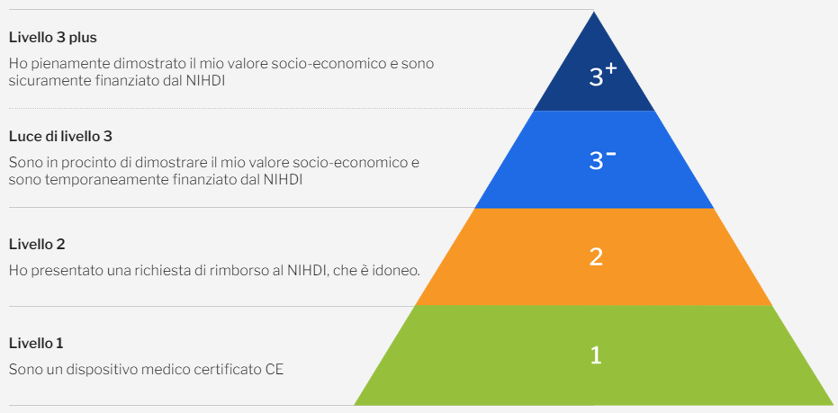
Confronto con le best practice europee: Belgio
Obiettivo: le app che superano il livello M3+ diventano idonee al rimborso attraverso il NIHDI (Istituto nazionale per l’assicurazione sanitaria e l’invalidità, responsabile del rimborso di prodotti e servizi sanitari livello M3).
Oggetto: applicazioni mobili che consentono la diagnosi, la terapia o il monitoraggio a distanza. Devono possedere marchio CE come dispositivo medico ed essere incluse nella piattaforma ‘’mHealthBelgium”, che centralizza tutte le informazioni rilevanti, necessarie e convalidate, delle applicazioni destinate ai pazienti, ai professionisti sanitari e alle istituzioni sanitarie (ad esempio, informazioni su marchio CE, GDPR, conformità, rispetto delle regole di sicurezza e di autenticazione, costo e finanziamento della App di interesse).

Slide 13
Contesto regolatorio europeo
Le terapie digitali sono classificate come Dispositivi Medici poiché sono tecnicamente dei software (Medical Device Software, MDSW) e quindi soggette al Regolamento UE 2017/745 sui Dispositivi Medici (Medical Devices Regulation, MDR), entrato in vigore a maggio 2021.
In particolare, la Regola 11 dell'Allegato VIII del Regolamento 2017/745/CE, relativa ai software, stabilisce:
"Il software destinato a fornire informazioni utilizzate per prendere decisioni a fini diagnostici o terapeutici è classificato come classe IIa, a meno che tali decisioni possano:
causare il decesso o un deterioramento irreversibile delle condizioni di salute di una persona, nel qual caso rientra nella classe III, o
provocare un grave deterioramento delle condizioni di salute o richiedere un intervento chirurgico, nel qual caso rientra nella classe IIb.
Il software destinato a monitorare processi fisiologici rientra nella classe IIa, a meno che sia destinato a monitorare parametri fisiologici vitali, ove variazioni tali da costituire un pericolo immediato per il paziente lo classifichino come classe IIb. Tutti gli altri software sono classificati come classe I."

Slide 14
Contesto regolatorio italiano
Aspetti giuridici generali:
GDPR – Regolamento 2016/679
DM Telemedicina 22 Settembre 2022
Codice del Consumo – D.lgs 206/2005
General
Nuovo Regolamento UE: 2017/745
Essendo software, le terapie digitali sono inquadrati come DM pur mancando una trattazione specifica.
DM
Programma nazionale HTA-DM (Decreto Ministero Salute 9 Giugno 2023)
Rafforzare e uniformare i processi decisionali a livello nazionale e regionale sulle tecnologie sanitarie per il Servizio Sanitario Nazionale favorendo l'adozione di tecnologie innovative basate su evidenze scientifiche e sostenibilità economica.
Terapie Digitali
(DTx)
Proposta di Legge c1208 del 7 Giugno 2023 Onorevole Loizzo: «Disposizioni in materia di terapie digitali».
Il testo si compone di 4 articoli:
Definizione di terapie digitali.
Comitato di valutazione delle DTx.
Osservatorio permanente sulle DTx.
Inserimento nei LEA.
Proposta di Legge c2095 del 16 Ottobre 2024 Onorevole Quartini: «Disposizioni in materia di terapie digitali».
Il testo si compone di 4 articoli:
Definizioni e disposizioni in materia di terapie digitali.
Integrazione del Comitato tecnico sanitario per la valutazione delle terapie digitali.
Registro delle terapie digitali e relazione alle Camere.
Inserimento delle terapie digitali nei LEA.

Slide 15
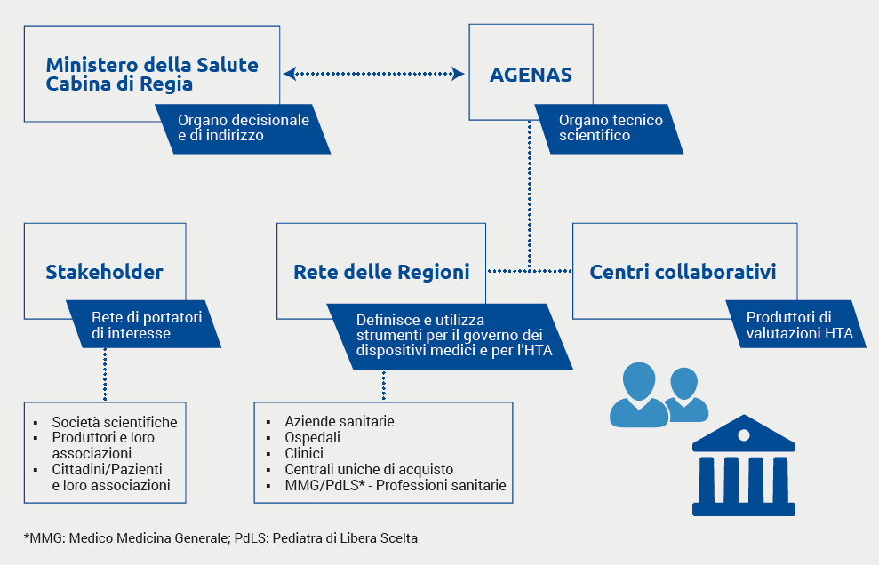
Programma Nazionale HTA Dispositivi Medici 2023-2025
Intesa Conferenza Stato Regioni Rep. n. 101/CSR del 10 maggio 2023.
Adottato con decreto del Ministro della Salute il 9 giugno 2023 (GU Serie Generale n.207 del 05-09-2023).
PNHTA- DM
Strumento a supporto delle Regioni e PPAA per rafforzare e implementare la loro governance sui processi di adozione e utilizzo delle tecnologie nei rispettivi Servizi Sanitari Regionali
VISION-MISSION
Utilizzo dell’HTA a tutti i livelli decisionali del SSN in maniera integrata e in tutti i momenti del ciclo di vita di una tecnologia

Slide 16
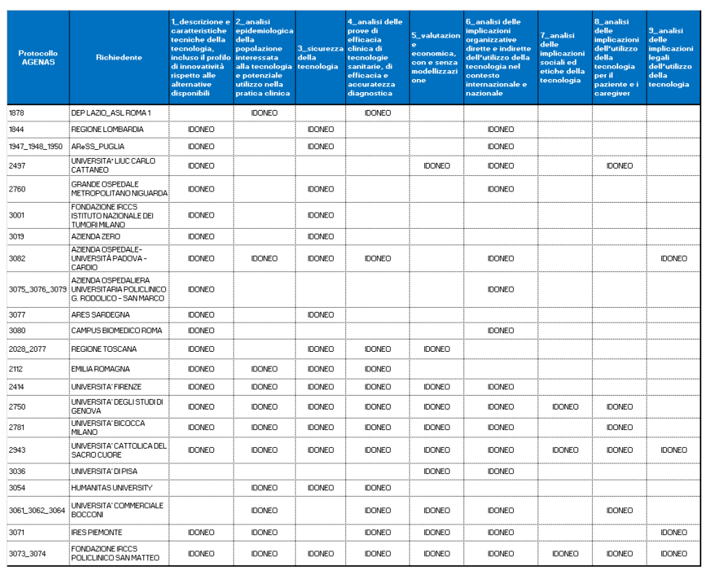
Centri Collaborativi HTA
AGENAS
ha istituito l’Albo dei centri collaborativi pubblici e privati, per la produzione di Valutazioni HTA.
ha il coordinamento a livello nazionale di tutti i centri collaborativi;
Centri Collaborativi Universitari, Regionali e Aziendali, altro

Slide 17
Rete degli Stakeholder HTA
Istituita con Delibera DG AGENAS n. 506 del 29 ottobre 2024

Slide 18
Il Programma Nazionale HTA-DM (Decreto Ministero Salute, 9 Giugno 2023) si applica a tutti i dispositivi medici che rientrano nella definizione del Articolo 2 Regolamento (UE) 2017/745 e Articolo 2 Regolamento (UE) 2017/746
«…Qualunque strumento, apparecchio, apparecchiatura, software, impianto, reagente, materiale o altro articolo, destinato dal fabbricante a essere impiegato sull'uomo, da solo o in combinazione, per una o più delle seguenti destinazioni d'uso mediche specifiche…che non esercita nel o sul corpo umano l'azione principale cui è destinato mediante mezzi farmacologici, immunologici o metabolici, ma la cui funzione può essere coadiuvata da tali mezzi...»
«…Dispositivo medico-diagnostico in vitro; qualsiasi dispositivo medico composto da un reagente, un prodotto reattivo, un calibratore, un materiale di controllo, un kit, uno strumento, un apparecchio, una parte di attrezzatura, un software o un sistema, utilizzato da solo o in combinazione, destinato dal fabbricante a essere impiegato in vitro per l'esame di campioni provenienti dal corpo umano, inclusi sangue e tessuti donati..»
https://eur-lex.europa.eu/legal-content/EN/TXT/?uri=CELEX:02017R0745-20230320 (accesso il 14/11/2023)
https://eur-lex.europa.eu/legal-content/IT/TXT/HTML/?uri=CELEX:32017R0746 (accesso il 14/11/2023)
Contesto regolatorio italiano: Programma nazionale HTA-DM
Le valutazioni HTA delle terapie digitali fanno quindi parte dell’ambito di applicazione del Programma Nazionale HTA.

Slide 19
Contesto valutativo e regolatorio italiano
Nell’ambito del Programma Nazionale HTA Dispositivi Medici 2023-2025, AGENAS ha presentato alla Cabina di Regia (CdR) una proposta di nuovo modello di Scheda di segnalazione delle Tecnologie sanitarie, includendo anche le terapie digitali.
Tale scheda è all’ordine del giorno per approvazione dalla Cabina di Regia del Programma Nazionale HTA il prossimo 12 febbraio 2025
Ad oggi sono pervenute n. 2 segnalazioni di DTx riguardanti il trattamento del Disturbo Depressivo Maggiore (Deprexis ®) e la gestione dei pazienti affetti da obesità (Liberness ®).
Le due tecnologie sono state introdotte nella «lista delle tecnologie» che AGENAS ha presentato in Cabina di Regia HTA-DM ai fini della seduta di prioritizzazione e scelta delle tecnologie da sottoporre a valutazione HTA, prevista per aprile-maggio 2025.
Notes:
Liberness e Deprexis (già uscita dal mercato)

Slide 20
Contesto valutativo e regolatorio italiano
Rappresentazione schematica del percorso previsto dal PNHTA Dispositivi Medici (Decreto Ministero Salute 9 Giugno 2023):
Segnalazione
Prioritizzazione
Valutazione
Raccomandazione
Invio ad AGENAS, con apposita Scheda di Segnalazione, delle tecnologie (anche DTx) da sottoporre a valutazione HTA (segnalazione aperta a tutti)
La Cabina di Regia (DM 12 marzo 2015)* sceglie quali tecnologie sottoporre a valutazione HTA tra quelle in elenco e in base alle informazioni ricevute da Agenas, prioritarizzando in base a 7 criteri:
impatto potenziale della tecnologia sul percorso assistenziale specifico cui essa è rivolta.
implicazioni etiche e sociali evidenti.
potenziale impatto organizzativo.
potenziale impatto economico e finanziario
rilevanza tecnica della tecnologia nel percorso assistenziale;
incertezza sull’efficacia comparativa pratica della tecnologia;
significatività epidemiologica della condizione clinica interessata (frequenza, gravità).
Valutazione di Health Technology Assessment
Una volta effettuata la Valutazione HTA, a seguito del processo di appraisal, la Cabina di Regia esprime una raccomandazione tra le seguenti:
La tecnologia non presenta (al momento) elementi che ne suggeriscano l’introduzione nella pratica diffusa del SSN (per efficacia non dimostrata, o elementi di sicurezza non valutati)
L’introduzione della tecnologia in un percorso assistenziale comporterebbe benefici.
Centri Collaborativi
(Produttori di valutazioni)
AGENAS inserisce in apposito Registro tutte le Segnalazioni ricevute (monitoraggio costante) e semestralmente consegna l’elenco alla Cabina di Regia
La tecnologia è raccomandata solo per l’utilizzo in programmi di ricerca, condotti secondo la disciplina attuale, per la produzione di ulteriori prove scientifiche. A tal proposito l’ISS può avviare un Programma per la generazione di ulteriori evidenze.
L’introduzione della tecnologia nel SSN può essere ammessa subordinatamente alla raccolta contestuale di prove scientifiche sull’efficacia reale e dati di costo, previa approvazione della CdR.
Stakeholder Network
(Rete dei portatori di interesse)
Rete delle Regioni
Pubblicazione della raccomandazione a cura del Ministero della Salute e trasmissione per i provvedimenti conseguenti a Commissione LEA e
Commissione permanente Tariffe
Direzione Regionali
Soggetti coinvolti istituzionalmente nella acquisizione dei DM e soggetti istituzionalmente coinvolti nella ricerca.
La scelta avviene secondo alcune fasi:
Espressione giudizio individuale.
Deliberazione Collegiale sulle tecnologie da sottoporre a successiva Valutazione HTA
*Cabina di Regia HTA DM (istituita con DM 12 marzo 2015 - Nuova composizione DM 7 dicembre 2023 (Ministero - AGENAS - AIFA – ISS - rappresentanti Conferenza Stato Regioni e tre esperti in HTA)
Notes:
DiPA per applicazioni infermieristiche – Eventualmente allargare lo scope

Slide 21
Il ruolo di AGENAS nel contesto delle Proposte
Rappresentazione schematica del percorso previsto dalle proposte C1208 e C2095:
Ambito di applicazione
Monitoraggio
Valutazione
Rimborso
Applicazioni digitali per la salute destinate a trattare una patologia, attraverso un intervento medico o sanitario che abbia un impatto terapeutico positivo dimostrabile sulla salute del paziente.
Marcatura CE
Conformità MDR (2017/745)
Ambiti di intervento e aree specialistiche individuate dal Ministero della Salute
Monitoraggio tempestivo degli sviluppi scientifici e tecnologici a cura dell’Osservatorio permanente sulle terapie digitali presso AGENAS
Valutazione di Health Technology Assessment
Inserimento nei Livelli Essenziali di Assistenza da parte della Commissione Nazionale per l’aggiornamento dei LEA a condizione che la Terapia digitale sia stata oggetto di almeno due studi clinici con evidenze di alta qualità.
Inserimento nella Banca dati nazionale dei DM in apposito registro per terapie digitali:
Certificate come DM.
In fase di sperimentazione clinica in Italia.
Comitato di valutazione delle terapie digitali formato da dieci membri
Sezione DM del Comitato tecnico sanitario integrata da cinque esperti di terapie digitali
C2095 Art. 1
C1208 Art. 3 - C2095 Art. 3
C1208 Art 2
C2095 Art. 2
C1208 Art. 4
C1208: Proposta Loizzo
C2095: Proposta Quartini

Slide 22
Conclusioni
Urgenza della introduzione delle terapie digitali in Italia
Rispetto ai modelli europei analizzati, si ritiene utile mettere in evidenza i seguenti punti:
Fast Track → percorso veloce che includa tutte le fasi inclusa la rimborsabilità delle terapie digitali.
Tempistiche certe → tempi definiti per la valutazione e l’accesso alle tecnologie.
PNHTA-DM → considerare quanto già in essere con il Programma Nazionale HTA - DM.
Tariffe → Individuare un percorso semplificato per definire le tariffe
Notes:
Urgenza della riforma della materia, Accesso ai pazienti per terapie, Evitare disparità di accesso a livello regionale con framework unico, Creazione di business (nuovo settore) per aziende che al momento si rivolgono a Paesi che hanno già sviluppato framework.

Slide 23
Grazie dell’attenzione

